Slide 1
Questões ontológicas na filosofia (da ciência) atual
Osvaldo Pessoa Jr.
Depto. Filosofia – FFLCH – USP
opessoa@usp.br

Slide 2
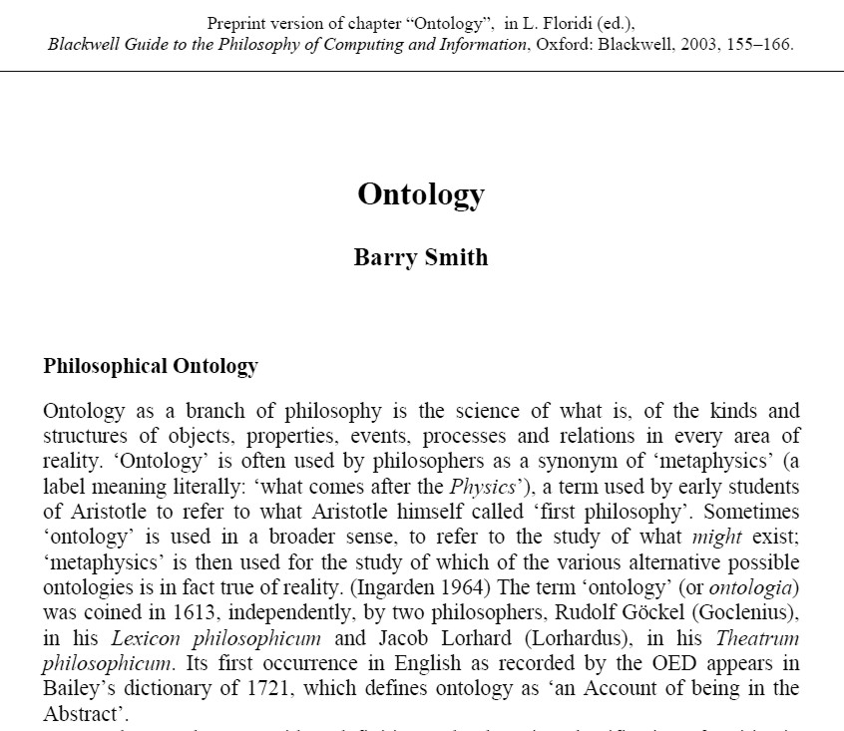
Ontologia: Discussão sobre o que existe, que espécies de coisas existem, quais as suas propriedades e relações, etc.
http://ontology.buffalo.edu/smith/articles/ontology_pic.pdf

Slide 3
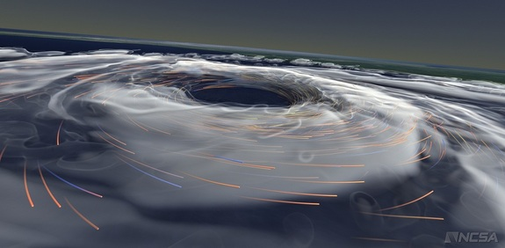
Exemplo de questão ontológica: A modelagem computacional captura a realidade?
Resposta usual: a simulação de um furacão captura aproximadamente as relações entre as partes da atmosfera (a estrutura dinâmica da realidade).
Com isso, poderíamos prever aproximadamente os efeitos causais em situações “contrafactuais” (p.ex., se um avião passasse em tal local).
Furacão Katrina (2005): National Center for Supercomputing Application, Urbana (IL)

Slide 4
Exemplo de questão ontológica: A modelagem computacional captura a realidade?
Resposta usual: a simulação de um furacão captura aproximadamente as relações entre as partes da atmosfera (a estrutura dinâmica da realidade).
Com isso, poderíamos prever aproximadamente os efeitos causais em situações “contrafactuais” (p.ex., se um avião passasse em tal local).
Mas há algo na realidade que não se pode capturar através da modelagem computacional?

Slide 5
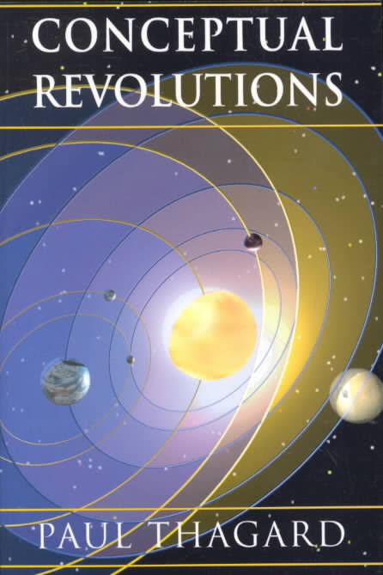
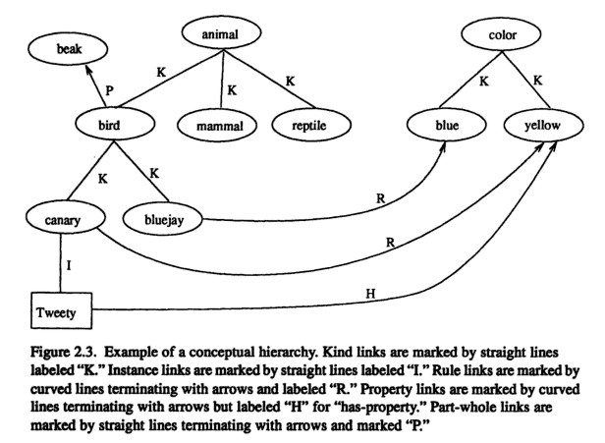
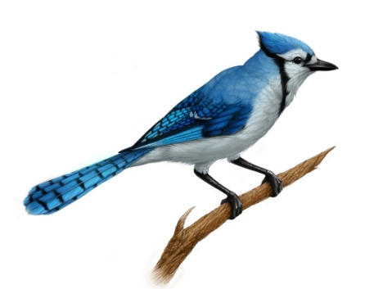
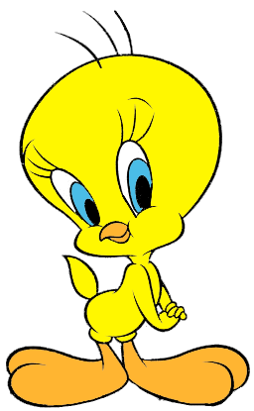
Ontologia: Modelo conceitual de um domínio do mundo
PARTE DE
ESPÉCIE
gaio-azul
RELAÇÕES ENTRE
CONCEITOS
INSTÂNCIA
Piu-piu
TEM PROPRIEDADE

Slide 6
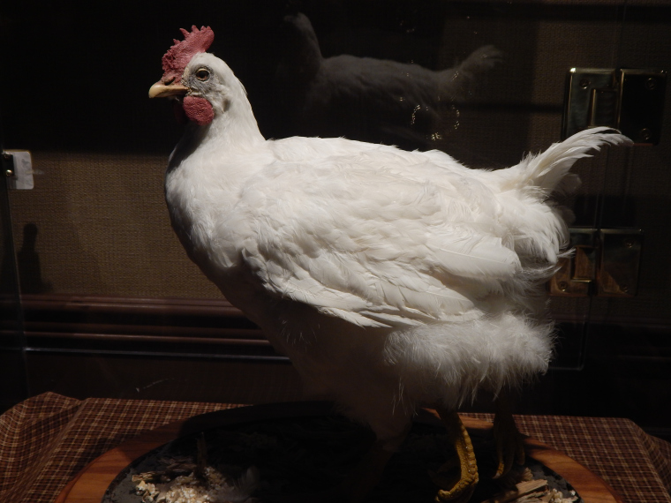
Tomemos um indivíduo real: Mike, o famoso frango do Colorado
Um “particular concreto” (i.e., uma coisa)
Tinha propriedades “intrínsecas”:
-- era branco;
-- chegou a pesar 3,5 kg

Slide 7
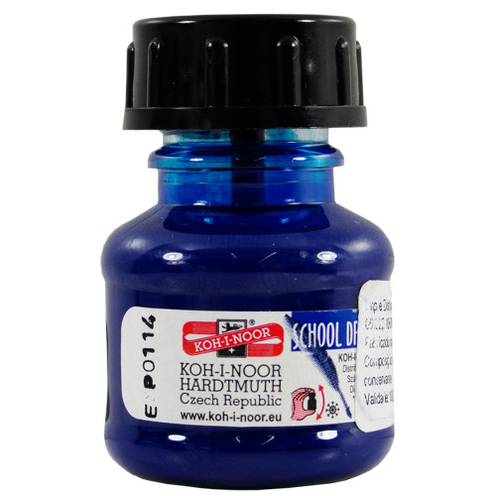
Mas , espera aí... Cor é uma propriedade das coisas?
Distingamos duas definições:
Cor-objetiva: propriedade de corpos reais (“a tinta é azul”), ou da luz refletida em certos comprimentos de onda (“a luz é azul”).
Cor-subjetiva (qualia, ‘coloridão’): a sensação subjetiva gerada em nossa consciência (“a azulidão de uma sensação”).
Onde está a cor-subjetiva? Onde está a nossa consciência?

Slide 8
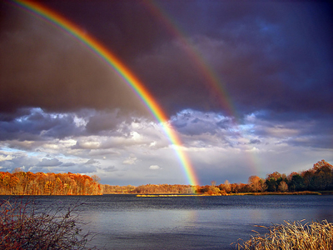
Argumento do arco-íris
A física descreve a radiação do arco-íris como tendo um comprimento de onda
que varia continuamente na direção radial do arco. No entanto, observamos
faixas de cores. Essas faixas não existem no mundo externo, são criações
de nossa mente!

Slide 9
Tomemos um indivíduo real: Mike, o famoso frango do Colorado
Um “particular concreto” (i.e., uma coisa)
Tinha propriedades “intrínsecas”:
-- era branco;
-- chegou a pesar 3,5 kg
Era da espécie Gallus gallus.

Slide 10
Tomemos um indivíduo real: Mike, o famoso frango do Colorado
Um “particular concreto” (i.e., uma coisa)
Tinha propriedades “intrínsecas”:
-- era branco;
-- chegou a pesar 3,5 kg
Era da espécie Gallus gallus.
Exercia efeitos causais:
-- ganhava US$ 5 mil por mês
Tinha partes: duas patas, mas não tinha ...

Slide 11
Tomemos um indivíduo real: Mike, o famoso frango do Colorado
Um “particular concreto” (i.e., uma coisa)
Tinha propriedades “intrínsecas”:
-- era branco;
-- chegou a pesar 3,5 kg
Era da espécie Gallus gallus.
Exercia efeitos causais:
-- ganhava US$ 5 mil por mês
Tinha partes: duas patas, mas...

Slide 12
Tomemos um indivíduo real: Mike, o famoso frango do Colorado
Um “particular concreto” (i.e., uma coisa)
Tinha propriedades “intrínsecas”:
-- era branco;
-- chegou a pesar 3,5 kg
Era da espécie Gallus gallus.
Exercia efeitos causais:
-- ganhava US$ 5 mil por mês
Tinha partes: duas patas, mas... não tinha cabeça!
Mike (1945-47):
Viveu 18 meses sem a cabeça, mas manteve o tronco encefálico e o cerebelo.

Slide 13
Tomemos um indivíduo real: Mike, o famoso frango do Colorado
Um “particular concreto” (i.e., uma coisa)
Tinha propriedades “intrínsecas”:
-- era branco;
-- chegou a pesar 3,5 kg
Era da espécie Gallus gallus.
Exercia efeitos causais:
-- ganhava US$ 5 mil por mês
Tinha partes: duas patas, mas... não tinha cabeça!
Será que ele tinha “consciência”, ou era um mero autômato?
Mike (1945-47):
Viveu 18 meses sem a cabeça, mas manteve o tronco encefálico e o cerebelo.

Slide 14
Problemas clássicos de ontologia: Identidade através do tempo
Como atribuir identidade através do tempo? (Problema do navio de Teseu)
Mike com cabeça era o mesmo indivíduo que Mike sem cabeça?

Slide 15
Problemas clássicos de ontologia: Identidade através do tempo
Como atribuir identidade através do tempo? (Problema do navio de Teseu)
Mike com cabeça era o mesmo indivíduo que Mike sem cabeça?
Ou atribuimos uma essência imutável para Mike (um “substrato”), ou conside-ramos que a atribuição de identidade pessoal é dada por sua continuidade histórica:

Slide 16
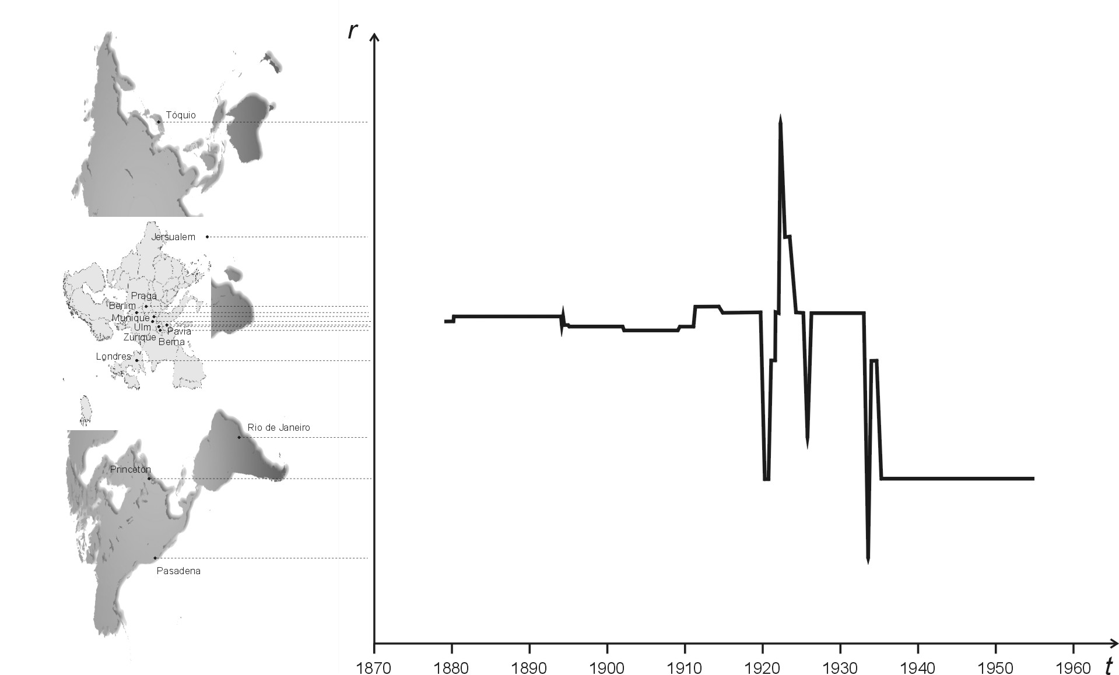
Problemas clássicos de ontologia: Identidade através do tempo
Como atribuir identidade através do tempo? (Problema do navio de Teseu)
Mike com cabeça era o mesmo indivíduo que Mike sem cabeça?
Ou atribuimos uma essência imutável para Mike (um “substrato”), ou conside-ramos que a atribuição de identidade pessoal é dada por sua continuidade histórica:
Linha da vida de Einstein na longitude da Terra

Slide 17
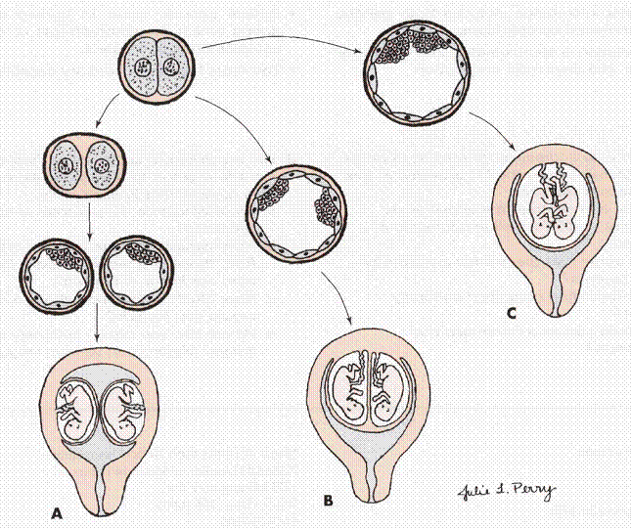
Identidade pessoal
E se houver uma bifurcação na linha da vida? (como ocorre com ovos, gerando gêmeos univitelinos). E se ela for simétrica, quem herda a alma original?

Slide 18
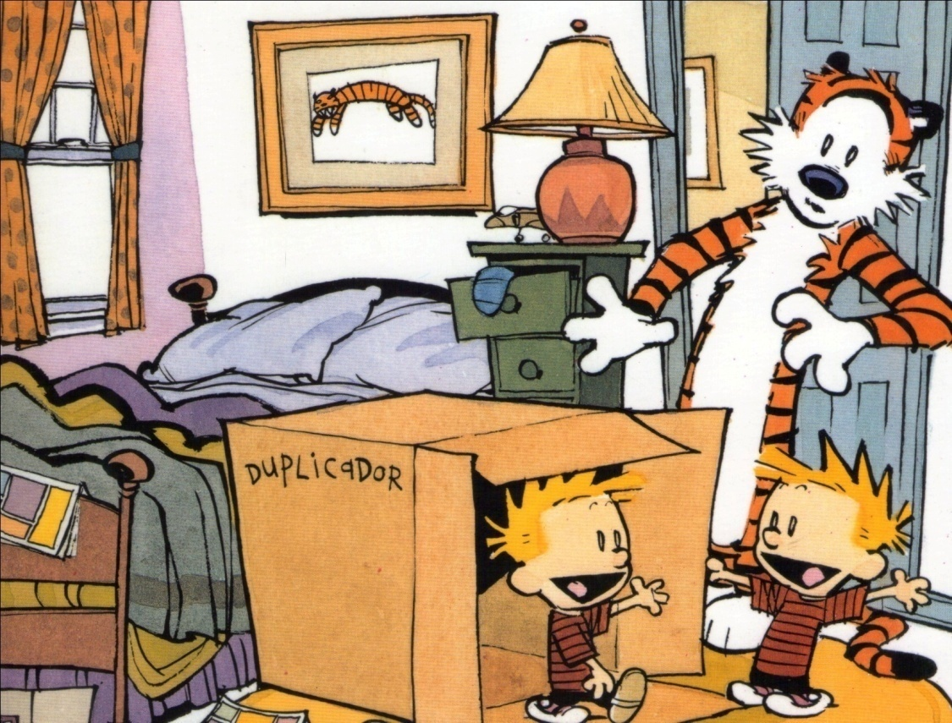
Experimento mental da duplicação material humana
Suponha que se crie uma cópia material de Calvin-1 que é perfeitamente semelhante ao original, no nível molecular.
Calvin-2 teria consciência?
i.e., teria vivência subjetiva das sensações (qualia)?

Slide 19
Experimento mental da duplicação material humana
Suponha que se crie uma cópia material de Calvin-1 que é perfeitamente semelhante ao original, no nível molecular.
Calvin-2 teria consciência?
i.e., teria vivência subjetiva das sensações (qualia)?
No instante da criação, teriam estados idênticos de consciência?

Slide 20
Experimento mental da duplicação material humana
Suponha que se crie uma cópia material de Calvin-1 que é perfeitamente semelhante ao original, no nível molecular.
Calvin-2 teria consciência?
i.e., teria vivência subjetiva das sensações (qualia)?
No instante da criação, teriam estados idênticos de consciência?
O estado mental é fixado (“supervém”) pelo estado material?

Slide 21
Experimento mental da duplicação material humana
Suponha que se crie uma cópia material de Calvin-1 que é perfeitamente semelhante ao original, no nível molecular.
Calvin-2 teria consciência?
i.e., teria vivência subjetiva das sensações (qualia)?
No instante da criação, teriam estados idênticos de consciência?
O estado mental é fixado (“supervém”) pelo estado material?
A mente pode ser “reduzida” ao encéfalo, ou “emerge” de maneira forte?

Slide 22
Problema “difícil” da consciência
Uma coisa é estabelecer o correlato cerebral dos diferentes estados conscientes. Isso pode ser feito manipulando experimentalmente um cérebro humano e confiando no relato linguístico da pessoa.
Outra coisa bem mais difícil é explicar como um estado descrito de maneira linguístico-quantitativa pode gerar um estado mental qualitativo. Parece haver uma “lacuna explicativa”.

Slide 23
Experimento mental da substituição gradual de neurônios por chips de silício (John Searle, A Redescoberta da Mente, 1992, cap. 3)
Considere a substituição gradual de cada neurônio e célula glial do sistema nervoso por microchips de silício, que reproduzem todas as entradas e saídas conhecidas dessas células, em função da presença de neurotransmissores e outras moléculas.
Pergunta: o androide resultante estará consciente?

Slide 24
Experimento mental da substituição gradual de neurônios por chips de silício (John Searle, A Redescoberta da Mente, 1992, cap. 3)
Considere a substituição gradual de cada neurônio e célula glial do sistema nervoso por microchips de silício, que reproduzem todas as entradas e saídas conhecidas dessas células, em função da presença de neurotransmissores e outras moléculas.
Pergunta: o andróide resultante estará consciente?
SIM: Funcionalismo de máquina.

Slide 25
Experimento mental da substituição gradual de neurônios por chips de silício (John Searle, A Redescoberta da Mente, 1992, cap. 3)
Considere a substituição gradual de cada neurônio e célula glial do sistema nervoso por microchips de silício, que reproduzem todas as entradas e saídas conhecidas dessas células, em função da presença de neurotransmissores e outras moléculas.
Pergunta: o andróide resultante estará consciente?
SIM: Funcionalismo de máquina.
NÃO: Há algo na biologia celular que é essencial.
Podemos chamar este algo materialmente essencial de “processo ω” (ômega)

Slide 26
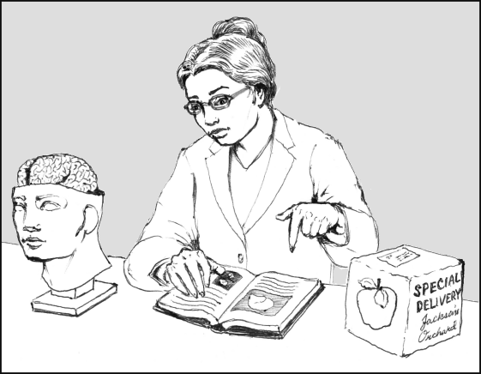
Experimento do Quarto de Mary
Desenho de Jesse Prinz

Slide 27
Conclusões
A modelagem computacional não consegue capturar a “materialidade” do objeto modelado (a simulação de um furação não é molhada).
Simulação eletrônica só consegue capturar as relações quantitativas entre as partes do objeto modelado.
A simulação de um encéfalo provavelmente não “emulará” a consciência porque o computador de silício carece das capacidades materiais para gerar a consciência.
Quando esta parte material essencial for reconhecida no tecido biológico, aí sim androides poderão ser construídos com consciência.
Mas mesmo assim permanecerá o problema difícil (resolve-se a engenharia mas não a teoria): a mera descrição linguístico-quantitativa (Mary dentro do quarto) não é suficiente para gerar as qualidades subjetivas (com as quais Mary só entra em contato fora do quarto).

